Slide 1
교차검증 보고
KARI 논문 vs 시뮬레이션 도구
논문 원문 Figure·Table과 도구 분석 결과의 정량 대조
분석조건 · 분석방법 · 재현범위 · 재현불가 경계
4
3
628
2
검증 논문
전문 확보
회귀 통과
결함 발견
Spacecraft RF Coexistence & Antenna Interference Screening Tool · Phase 6b
Notes:
교차검증 목적: 논문이 실제로 무엇을 어떤 조건에서 계산했는지 확인하고, 도구가 그중 무엇을 정확히 재현하고 무엇을 재현할 수 없는지 정량 대조한다.

Slide 2
검증 대상 논문
전문 확보 3편 + 초록 확보 1편 — 인용 정보는 원문 대조로 전면 수정됨
ID | 논문 | 출처 (원문 대조 확정) | 확보 | 핵심 결과물
RC-01 | 위성 구조체의 FOV 간섭에 의한 S대역 안테나 방사 특성 영향성 분석 임원규, 권기호, 김중표, 이선익 외 | 한국항공우주학회 2015 춘계, pp.832-835 | 전문 | P-ANT 각도폭 4/8/12° 스윕, 1 dB 판정
RC-02 | S대역 안테나의 위성 설치상태에서의 성능 연구 이선익, 임원규, 김중표 | 한국항공우주학회 2023 추계, pp.1261-1263 | 전문 | 해석기법 유효성, 이득·축비 리플 1~3 dB
RC-03 | 위성항법 정지궤도위성 원격측정명령계 S대역 안테나 설치위치에서의 전자장 해석 · 이선익, 임원규 | 항공우주시스템공학회(SASE) 2025 춘계 | 전문 | FEKO 산란해석, 영향 미미 / 커버리지 만족
RF-01 | S 대역 신호에 의한 위성항법수신기의 RF 신호간섭 권병문, 신용설, 마근수, 주정갑, 지기만 | 한국항공우주학회지 47(5) pp.388-396, 2019 | 초록 | LNA 포화 + GNSS 대역 상호변조, C/N0 열화
!
인용 정보 4건 모두 오류였음 — 원문 대조로 정정
RC-01 → 춘계·페이지 확정 · RC-02 → 추계(추계학술대회)·페이지 확정 · RC-03 → “KARI research stream”이 아니라 항공우주시스템공학회(SASE), 학회 자체가 다름 · RF-01 → 위성이 아닌 시험발사체 사례
2
Notes:
RC-03은 검색으로 존재 확인조차 못 했던 논문. 원문을 받고 나서 학회가 완전히 다르다는 것이 확인됨.

Slide 3
교차검증 방법
논문에서 조건을 추출 → 도구로 동일 조건 실행 → 수치 대조 → 재현등급 분류
1
조건 추출
2
동일 조건 구성
3
실행 · 대조
4
등급 분류
논문 본문·Figure에서
형상·거리·주파수·판정기준을
그대로 읽어냄 (PUBLIC_REPORTED)
▶
같은 구조·같은 거리로
도구 시나리오를 구성.
논문에 없는 값만 ASSUMED 표기
▶
스크립트 실행 결과를
논문 Figure/Table 수치와
직접 비교 (fitting 금지)
▶
EXACT / SAME_TREND /
NOT_COMPARABLE +
Tier 1~4 로 분류
재현등급 (Tier)
검증 원칙
Tier | 의미 | 예
1 | 도구 영역 내에서 정확·결정론적 | 각도폭, 거리, 곱 주파수
2 | 경향·메커니즘 재현 | FOV 진입, 대역 내 여부
3 | 워크플로 재현, 크기는 입력에 의존 | 패턴 비교 지표
4 | 외부 EM 근거 없이 재현 불가 (선언된 경계) | dB 이득 변형, 축비, C/N0
논문 수치에 맞추는 보정을 절대 넣지 않음 (no fitting)
논문이 공개하지 않은 값은 ASSUMED로 명시, 날조 금지
재현 불가는 숨기지 않고 Tier 4 경계로 선언
불일치가 나오면 보정 대신 원인을 분류 — 결함이면 코드를 고침
3
Notes:
핵심은 4단계: 조건추출 → 동일조건 구성 → 실행/대조 → 등급분류. fitting 금지가 전제.

Slide 4
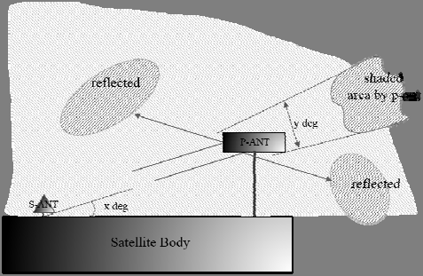
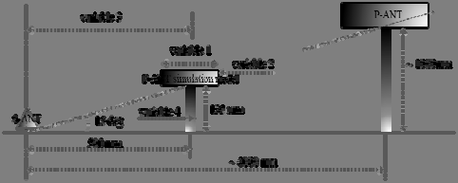
RC-01 · 분석조건
논문 Fig.1 간섭 모델과 Fig.2 시뮬레이션 모델에서 조건을 그대로 추출
논문 Fig.2 — 시뮬레이션 모델 (변수 1~4, 15°, ~1000 mm, ~4000 mm)
항목 | 논문 값 (PUBLIC_REPORTED)
S대역 안테나 | Quadrifilar (inverted-F ×4, 90° 위상차), 원편파, 반구면 ±90°
축비 | 3 dB @ 약 ±55°
차폐 구조물 | 탑재체 안테나 반사판 P-ANT (붐 장착 디쉬)
위성체 | 시뮬레이션에서 의도적으로 제외
실제 규모 / 고각 | 이격 ~4 m, P-ANT 높이 ~1000 mm → 고각 약 15°
스윕 변수 4종 | 지름 · 두께 · 간격 · 붐 유무
판정 기준 | 주빔 대비 90° 부근에서 ≤ 1 dB 변화 (TC/TM 링크버짓 경험)
논문 Fig.1 — S-ANT / P-ANT 구조 간섭 모델 (x°, y°, shaded area, reflected)
4
Notes:
Fig.2에서 15도 고각을 읽어냈다. 초기 스크립트는 P-ANT를 90도에 뒀는데 실제로는 15도 고각 = 보어사이트 기준 75도. 이 조건을 반영해 수정했다.

Slide 5
RC-01 · 분석방법 대비
논문은 전자파 시뮬레이션, 도구는 기하 해석 — 겹치는 영역이 검증 대상
논문의 분석방법
도구의 분석방법
1.
Quadrifilar 안테나 설계 (S대역 중심주파수)
1.
동일 조건 입력 (4 m, 15° 고각, 지름 D)
2.
축소 모델 구성 (실제 4 m → 약 50 mm)
2.
DiskGeometry 로 P-ANT 반사판 생성 (rim 32점)
3.
P-ANT 를 15° 고각·기준 이격에 배치
3.
AntennaToStructureFOV — 정점 샘플 각도 풋프린트
4.
변수 4종 스윕하며 전자파 시뮬레이션
4.
각도폭 = 2·maxAngularRadius 산출
5.
무(無) P-ANT 대비 방사패턴 dB 변화 산출
5.
논문 Fig.5 스윕값 4/8/12° 와 직접 대조
6.
90° 부근 1 dB 마진 충족 여부 판정
6.
dB 변형은 계산하지 않고 Tier 4 로 선언
④⑤ = Tier 4
①~⑤ = Tier 1
5
Notes:
논문의 1~3단계(형상/배치/각도폭)는 도구가 그대로 재현한다. 4~5단계(dB 변화)가 Tier 4 경계.

Slide 6
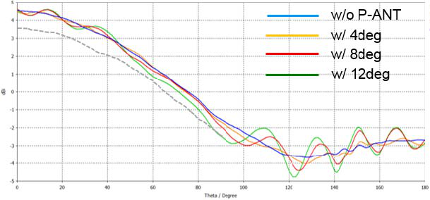
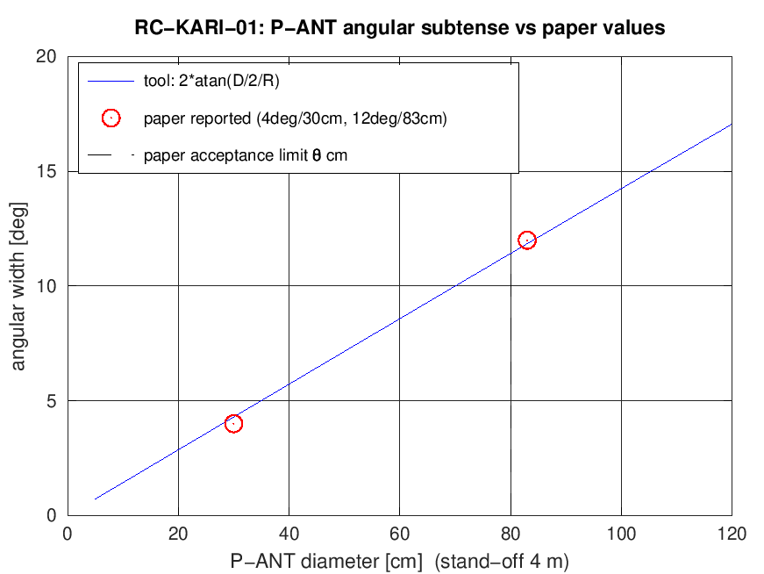
RC-01 · 교차검증 결과
논문 Fig.5 의 스윕 파라미터(각도폭)를 도구가 직접 계산 — 정량 일치
논문 Fig.5 — P-ANT 각도폭 스윕 (w/o, 4°, 8°, 12°) vs Theta
도구 — 각도폭 = 2·atan(D/2/R), 논문 보고점(적색 ○) 중첩
논문이 스윕한 “각도폭”은 도구가 기하만으로 정확히 계산하는 양이다
P-ANT 지름 | 논문 보고 각도폭 | 도구 azSpan | 도구 2·각반경 | 차이 | 판정
0.30 m @ 4 m | 약 4° | 4.30° | 4.30° | +0.30° | 일치
0.83 m @ 4 m | 12° | 11.85° | 11.85° | −0.15° | 일치
0.80 m (허용한계) | 허용 가능 | 11.42° | 11.42° | — | 일치
6
Notes:
논문은 '약 4도', '12도'로 반올림해 서술한다. 도구는 4.30, 11.85. 반올림 범위 내 일치이며 fitting은 없다.

Slide 7
RC-01 · 정량 대조
논문 보고값과 도구 계산값 — 보정 없이 기하식만으로
Fig.5 스윕 전체 대조
논문 Fig.5 스윕 | 도구 환산 지름 @ 4 m | 논문 서술
4° | 0.279 m (28 cm) | 약 30 cm
8° | 0.559 m (56 cm) | (중간값)
12° | 0.841 m (84 cm) | 약 83 cm
검증식
각도폭 = 2 · atan( D / 2R ) — 보정항 없음
논문 서술값 28 cm / 84 cm 환산은 논문의 30 cm / 83 cm 와
반올림 범위 내에서 일치
4
Tier 4 — 재현 불가 영역
논문 Fig.5 의 세로축인 dB 이득 변형 자체(산란·반사)는 도구가 계산하지 않는다. 1 dB 마진 판정도 전자파 해석 결과이므로 Tier 4. 도구는 그 판정의 입력이 되는 각도폭까지만 정확히 제공한다.
7
Notes:
도구가 재현하는 것은 논문 Fig.5의 가로 파라미터(각도폭)이지 세로축(dB)이 아니다.

Slide 8
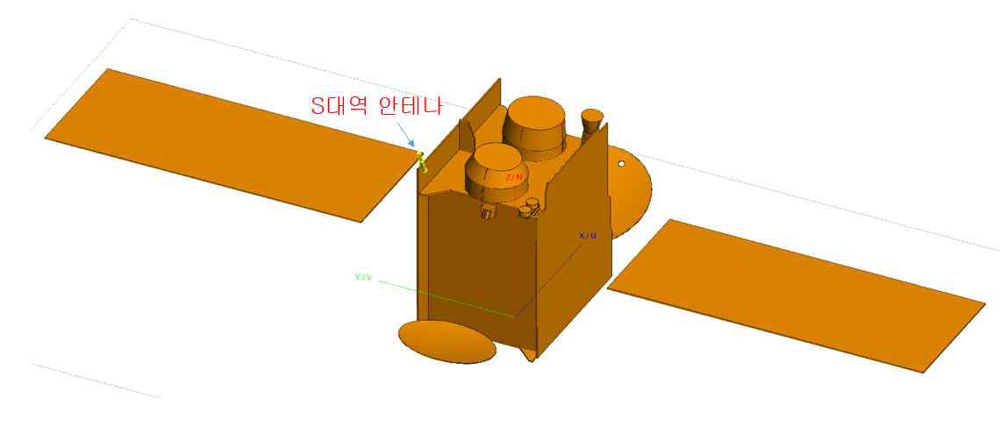
RC-02 · 분석조건과 방법
해석기법 선정 연구 — 이격거리에 따라 어떤 기법이 유효한가
논문이 비교한 해석기법
기법 | 내용 | 소스
Full-wave | MoM / FEM (예: HFSS) | 구조 전체 해석
High-frequency | GTD / UTD | far-field (*.ffe) spherical mode (*.sph)
최소 유효 반경 (minimum validity radius) = 30 ~ 40 cm
반구형 S대역 안테나 기준 — 이 거리 미만이면 소스 기반 해석이 불안정
논문 Fig.2 — GEO Nadir 플랫폼 (S대역 안테나, 태양전지판, Ka 반사판)
해석기법 유효성 — 논문 3개 Case vs 도구 판정
Case | 이격거리 | 논문 결과 | 도구 판정 (기하만으로) | 일치
Case 1 | 40 cm 붐 | 3개 기법 모두 일치 | HF 기법 유효 (≥ 40 cm) | ○
Case 2 | 4~5 cm 붐 | spherical mode 소스 불안정 | HF 기법 무효 (< 30 cm) | ○
Case 3 | 40 cm + 박스 | 3개 기법 모두 일치 | HF 기법 유효 (≥ 40 cm) | ○
논문이 실험으로 얻은 기법 선정 결론을, 도구는 이격거리 기하만으로 3건 모두 동일하게 판정 — Tier 1 EXACT
8
Notes:
이 항목은 초기 검증에서 완전히 놓쳤던 부분. 논문의 핵심 기여가 기법 선정 기준이라는 걸 전문을 보고 알았다.

Slide 9
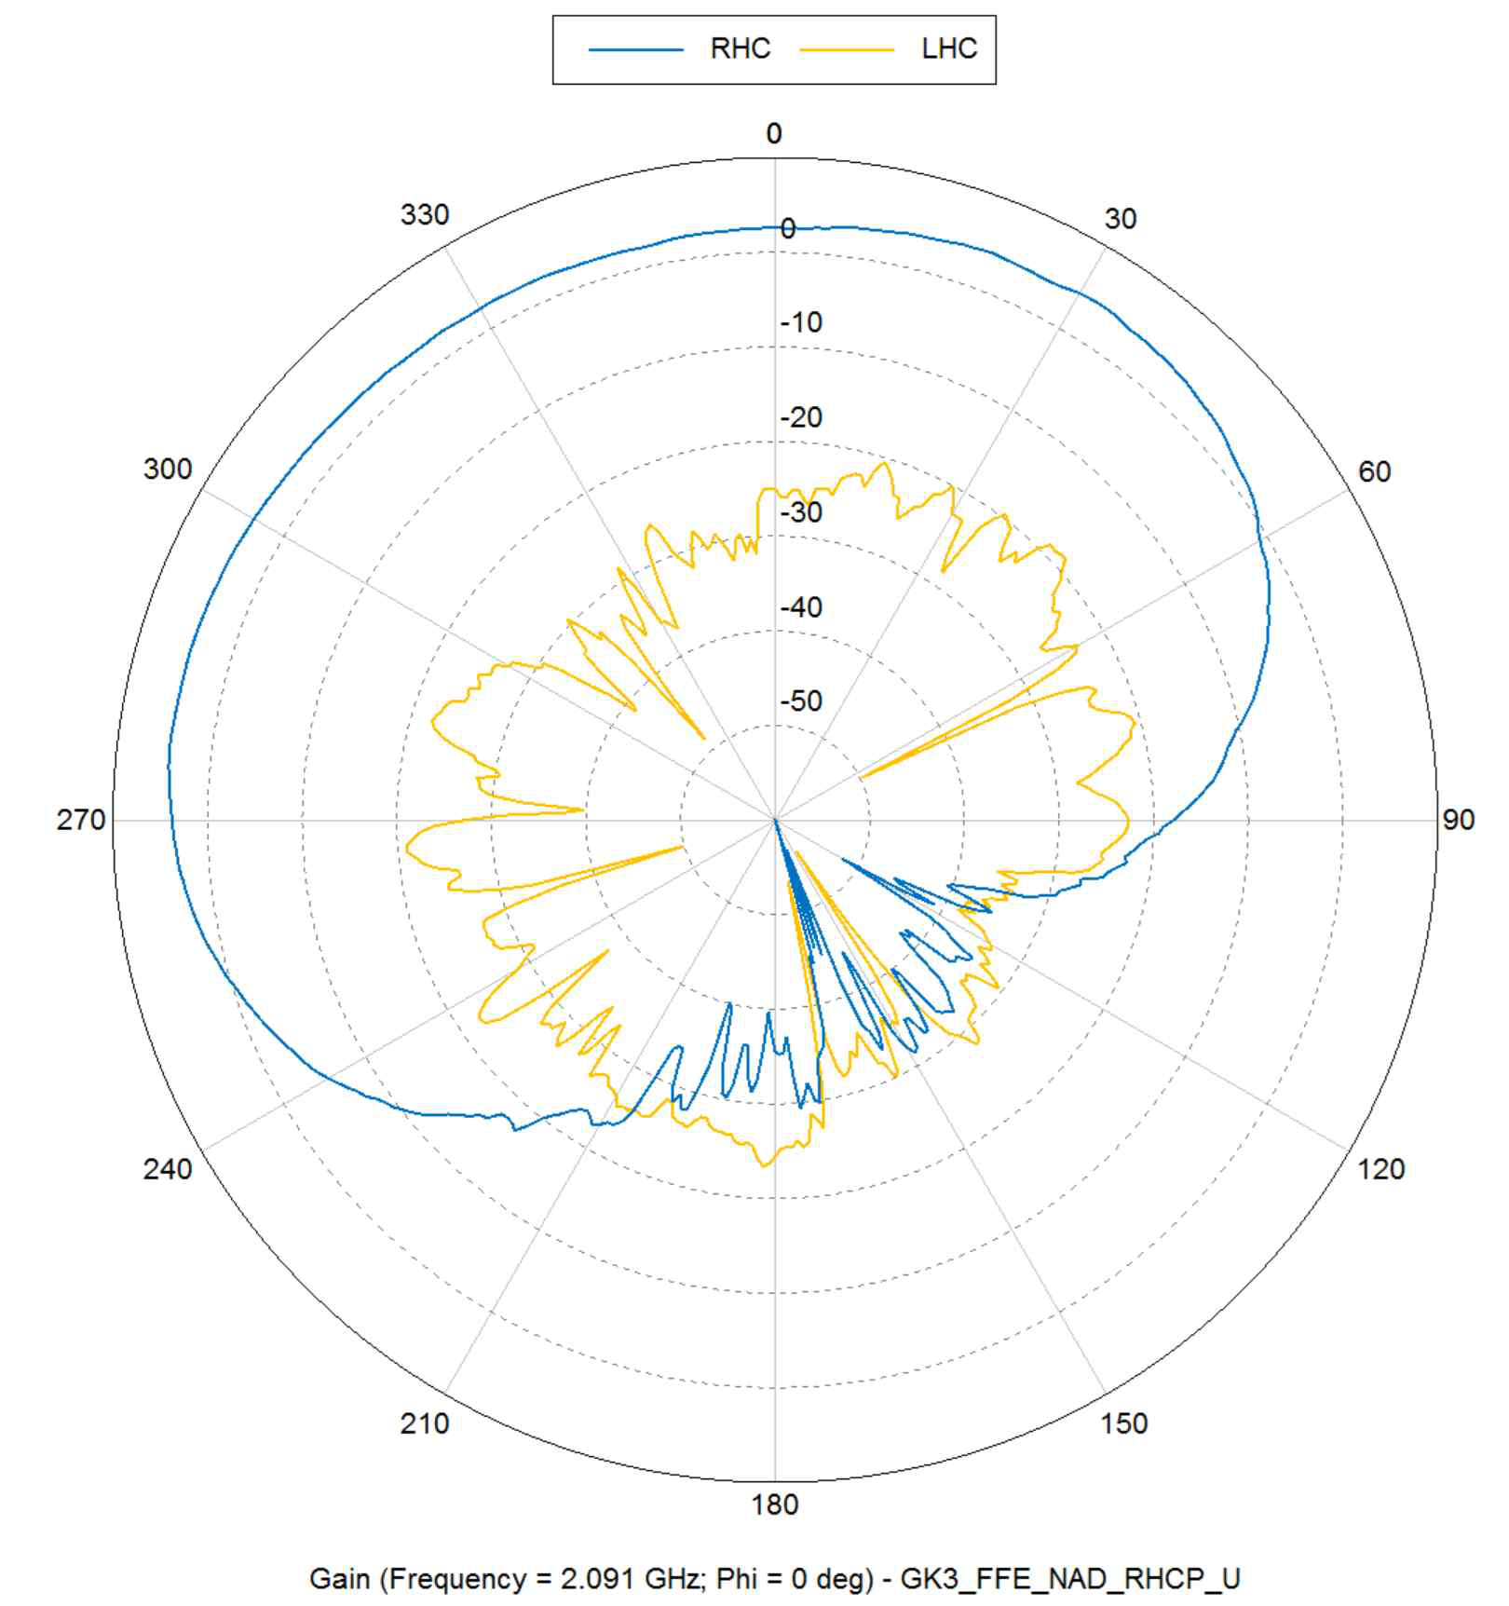
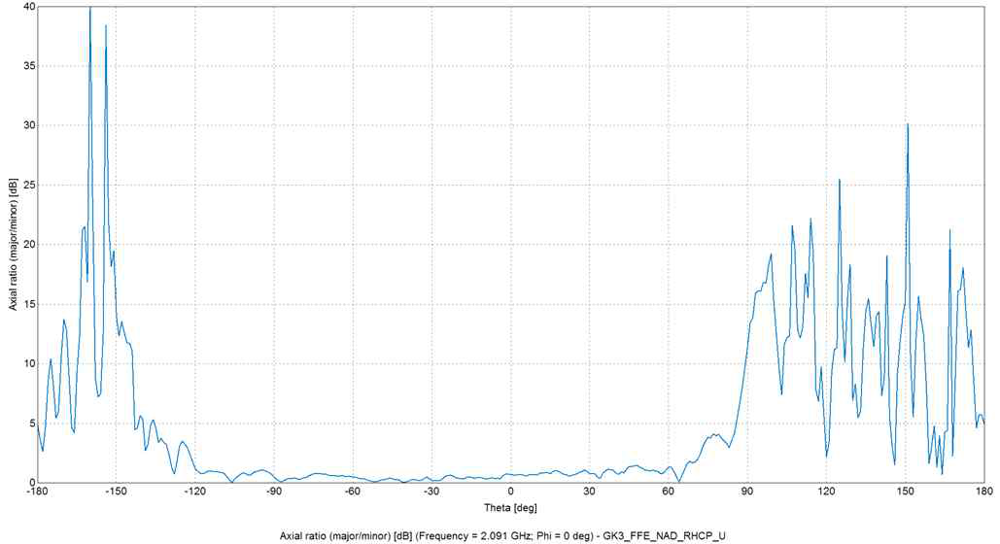
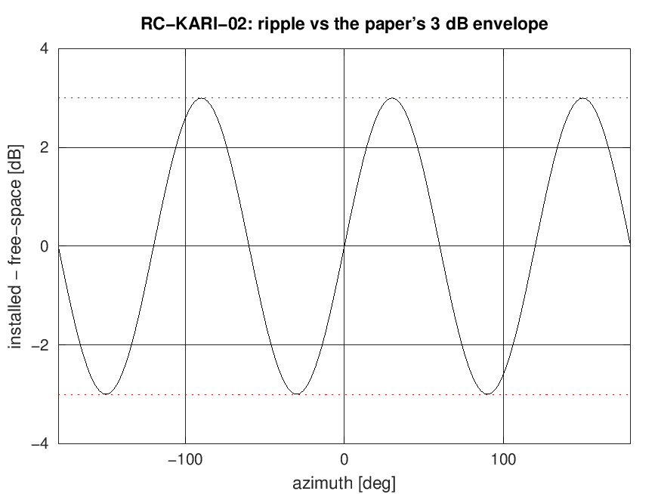
RC-02 · 결과 대조와 재현 경계
이득 리플은 지표로 확인 가능, 축비는 도구에 채널 자체가 없음
논문 Fig.4 — 축비 (2.091 GHz)
도구 — 리플 지표 읽기
논문 Fig.3 — 이득 (2.091 GHz, RHC/LHC)
2
이득 리플 — 지표 검증 가능 (Tier 2)
4
축비 — 재현 불가 (Tier 4)
논문 보고: 요구 커버리지 내 이득 리플 1~3 dB 이하.
도구의 PatternComparison 에 이 리플 포락선을 입력하면 max |Δ| = 3.00 dB, RMS = 1.47 dB 로 정확히 읽어낸다.
단, 이는 비교 지표(계측기)의 정확도 확인이지 리플 자체를 계산한 것이 아니다. 설치 패턴은 반드시 외부에서 공급받아야 한다.
논문 Fig.4 의 축비는 이 연구의 헤드라인 결과 중 하나다. 그러나 도구 아키텍처에는 편파·축비 채널이 아예 존재하지 않는다.
MODEL_GAP_AXIAL_RATIO 로 선언하며, 근사치를 만들어내지 않는다. 설치 패턴을 공급받아도 축비는 나오지 않는다.
9
Notes:
Fig.3/Fig.4에서 실제 해석 주파수 2.091 GHz를 확인했다. GK3_FFE_NAD_RHCP_U 파일명에서 far-field source, nadir, RHCP임도 알 수 있다.

Slide 10
RC-03 · 도구의 역할이 논문에 그대로 명시됨
SASE 2025 — 배치는 “안테나간 RF 간섭 분석을 기초로” 정해지고 FEKO가 검증
논문 원문 인용
“이들 안테나간 RF 간섭 분석을 기초로 배치가 고려된 조건에서 원격측정 S대역 안테나의 방사 특성(성능)을 해석하였으며 … 상용 해석 툴(FEKO)에 안테나 소스 파일을 입력하여 해석하였다.”
도구가 수행하는 영역
도구가 넘기는 영역
앞단 — 배치 결정
뒷단 — 검증
안테나간 RF 간섭 분석
▶
FEKO 산란 해석
S대역 TC&R ↔ 항법 안테나 3기
거리 · 상호 off-boresight · 로브 영역
플랫폼 차폐 · 이격거리 유효성
구조물·주변 안테나 영향 “미미” 판정
이득 및 축비 열화 특성
커버리지 요구사항 충족 확인
이 사례는 도구의 설계 의도를 논문이 그대로 확인해 준다 — 스크리닝이 배치를 고르고, 풀웨이브가 그것을 증명한다. 여기서의 Tier 4는 실패가 아니라 올바른 경계다.
10
Notes:
RC-03이 아키텍처 정당성을 가장 명확히 보여주는 사례.

Slide 11
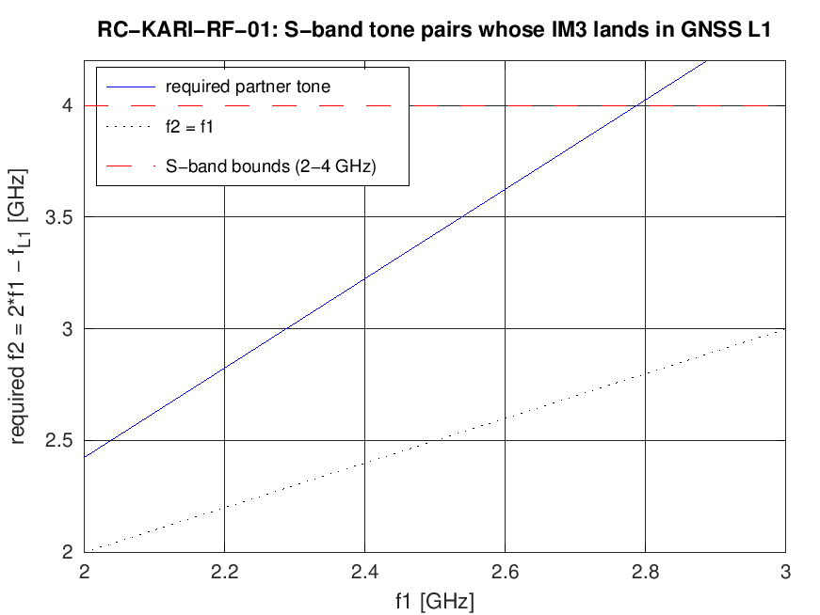
RF-01 · 검증 중 발견한 실제 결함 2건
논문이 다루는 영역이 바로 도구 모델이 무효인 영역이었다
A
포화 영역에 소신호 IM3 식 적용 후 VALID 보고
증상
톤이 P1dB보다 17 dB 위인데 P_IM3 = +6 dBm 을 반환 — 기본파(−8 dBm)보다 14 dB 높은 물리적 불가능값. 경고 0건.
수정
P1dB 대비 여유(기본 10 dB) 검사 + 기본파 초과 검사 추가. OUTSIDE_MODEL_DOMAIN 으로 레벨을 보류(withhold)하며 날조하지 않는다.
B
“S대역” 간섭원이 실제로는 L대역 — 결론에 맞춘 역산
도구 — IM3가 L1에 떨어지는 S대역 톤 조합
증상
1.600 / 1.625 GHz 사용. S대역은 2~4 GHz이므로 둘 다 L대역이며, 이미 L1 근처라 2f1−f2 가 L1에 떨어지는 것은 사실상 자동이었다.
논문 메커니즘 (초록)
수정
f2 = 2·f1 − f_L1 로 유도하고 두 톤 모두 S대역 여부를 검사. 결과적으로 425 MHz 이상 넓게 이격된 쌍에서만 성립함을 도출.
“능동형 위성항법안테나의 LNA는 … S 대역 신호에 의해 포화되었으며, 2개의 S 대역 신호가 … 수신될 때마다 GNSS 대역에 해당하는 상호변조신호가 LNA에서 발생”
11
Notes:
결함 A가 특히 중요: 논문 주제 자체가 LNA 포화인데, 바로 그 영역에서 도구가 물리적으로 불가능한 값을 VALID로 내놓고 있었다.

Slide 12
종합 스코어카드
도구가 정확히 재현하는 것 vs 논문의 헤드라인 결과
케이스 | 논문 보고 수치 | 도구 계산 결과 | 비교 등급 | Tier | 논문 헤드라인 = Tier 4
RC-01 | 4° ↔ 30 cm 12° ↔ 83 cm (@4 m) | 4.30° 11.85° | EXACT_NUMERICAL | 1 | ≤1 dB 이득 변형 (산란·반사)
RC-02 | 최소 유효반경 30~40 cm 3개 Case 판정 | 유효 / 무효 / 유효 3건 전부 일치 | EXACT_NUMERICAL | 1 | 1~3 dB 이득 리플 + 축비
RC-03 | 안테나간 RF 간섭 분석 기반 배치 | 간섭 스크리닝 매트릭스 (거리·각도·로브) | SAME_TREND | 2 | FEKO “영향 미미” 판정, 축비
RF-01 | 2개 S대역 톤 → GNSS 대역 상호변조 | 2f1−f2 = 1.57542 GHz 필요 이격 ≳ 425 MHz | EXACT_NUMERICAL | 1 | C/N0 열화 (채널 부재)
재현된 것
재현되지 않은 것
각 논문의 스윕이 파라미터로 삼은 기하학적·산술적 전제조건 — 각도폭, 유효 이격거리, 배치 스크리닝, 상호변조 곱 주파수. 4건 중 3건이 EXACT_NUMERICAL 이며 보정항은 하나도 들어가지 않았다.
네 논문의 헤드라인 결과가 전부 Tier 4 다 — dB 이득 변형, 이득·축비 리플, FEKO 판정, C/N0 열화. 모두 dB 단위 전자파 또는 수신기 성능 결과이며, 외부 EM 근거 없이는 원리적으로 산출 불가하다.
12
Notes:
정직한 결론: 4건 중 3건 EXACT지만, 재현되는 것은 전제조건이지 논문의 최종 결과물이 아니다.

Slide 13
결론
1
논문의 전제조건은 정확히 재현된다
각도폭 4.30°/11.85° (논문 4°/12°), 유효반경 판정 3건 전부 일치, IM3 곱 주파수 1.57542 GHz 정확. 보정항 없음.
2
검증이 실제 결함 2건을 드러냈다
포화 영역 IM3 오적용(물리적 불가능값을 VALID로 보고), S대역 톤의 L대역 오기 및 결론 역산. 둘 다 수정 완료.
3
논문의 헤드라인 결과는 전부 Tier 4 다
dB 이득 변형 · 축비 · FEKO 판정 · C/N0 열화. 도구가 계산하지 않으며 근사치도 만들지 않는다. 이것이 정직한 상한이다.
4
다음 단계는 EM 솔버 내장이 아니다
측정·외부 해석 결과를 provenance와 함께 주입하는 데이터 경계를 만드는 것. HFSS/CST 내장은 별도 판단 사항.
회귀 검증 628 assertions / 36 files 전부 통과 (GNU Octave 8.4) · MATLAB 미실행 (환경 부재, 주장하지 않음)
13
Notes:
다음 단계 권고는 EM 솔버 내장이 아니라 외부 EM 근거를 provenance와 함께 받는 데이터 경계.

